Slide 1
Programación Paralela con R y Rstudio.
Una Introducción
Instructor Rina Surós
Noviembre 2022
Facultad de Ingeniería. UDELAR
Montevideo

Slide 2
Clase 9
Códigos que utilizan
Package ff
Package bigmemory

Slide 3
Codigo 09
En la clase pasada vimos el código 09, donde utilizamos bigmatrix para hacer un cálculo simple de un vector
resumen = function(x) c(min = min(x,na.rm=TRUE), media = mean(x,na.rm=TRUE), max = max(x,na.rm=TRUE),largo = length(x))
Usamos el archivo:
archivo1 = "~/Desktop/R ZORA Ejemplos/CLASE 1/minitrain.csv"
Leemos como bigmatrix
read.big.matrix()
Veamos el código

Slide 4
Codigo 09b: bigmatrix en paralelo
Ahora, veamos ese mismo código ejecutándose en paralelo
Usaremos la librerías:
library(bigmemory)
library(bit)
library(readr)
library(doParallel)
library(ff)
Y la misma función
# Usemos "resumen" para calcula el mínimo, media, maximo y largo de un vector
resumen = function(x) c(min = min(x,na.rm=TRUE), media = mean(x,na.rm=TRUE),
max = max(x,na.rm=TRUE),largo = length(x))

Slide 5
Codigo 9b
Pero no hemos visto un caso paralelo.
El codigo 9b es el mismo código 9, al que le hemos agregado una versión paralela.
Entonces no solo logramos manipular matrices masivas sino que además utilizamos bigmatrix para una versión en paralelo.
Con esto cerramos el circulo

Slide 6
Codigo 9b en paralelo
########### PARALELO ##########
cl <- makeCluster(4)
clusterExport(cl,c('resumen','bd4'))
n = nrow(bd)
idx <- splitIndices(n, length(cl))
res = clusterApply(cl, idx, resumen)
stopCluster(cl)

Slide 7
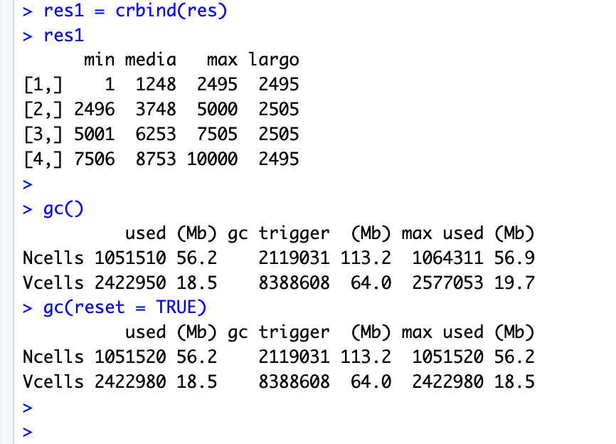
Codigo 9b en paralelo
Al final limpiamos
gc() o gc(reset = true)
Y no da información sobre
el uso de la memoria

Slide 8
Vamos a la plataforma rstudio en la nube

Slide 9
“bigmatrix”
“bigmatrix” es realmente poderoso y abre todo un campo nuevo de funciones que automatizan muchos procesos
Pero aún es inestable
Este el el proyecto que más recursos humanos concentra en el desarrollo de r restudio
Veamos un ejemplo con el código 10

Slide 10
Código 10
Construiremos histogramas de frecuencias para datos matriciales masivos. Primero usaremos las tablas de frecuencia cruzadas y luego usaremos biglm para para construir el histograma. Solo veremos los tiempos de ejecución
Los datos están en el “minitrain.csv”.
Supondremos que los datos están organizados por categorías.
Tomemos 2 variables (dos columnas) y estudiemos la frecuencia de ocurrencia de pertenecer simultáneamente a 2 categorías. Por ejemplo: cuantos de los que tienen tarjeta dorada tienen deudas altas. Los sumo y ese valor va en la posición de la tabla (0, 2)
Veamos

Slide 11
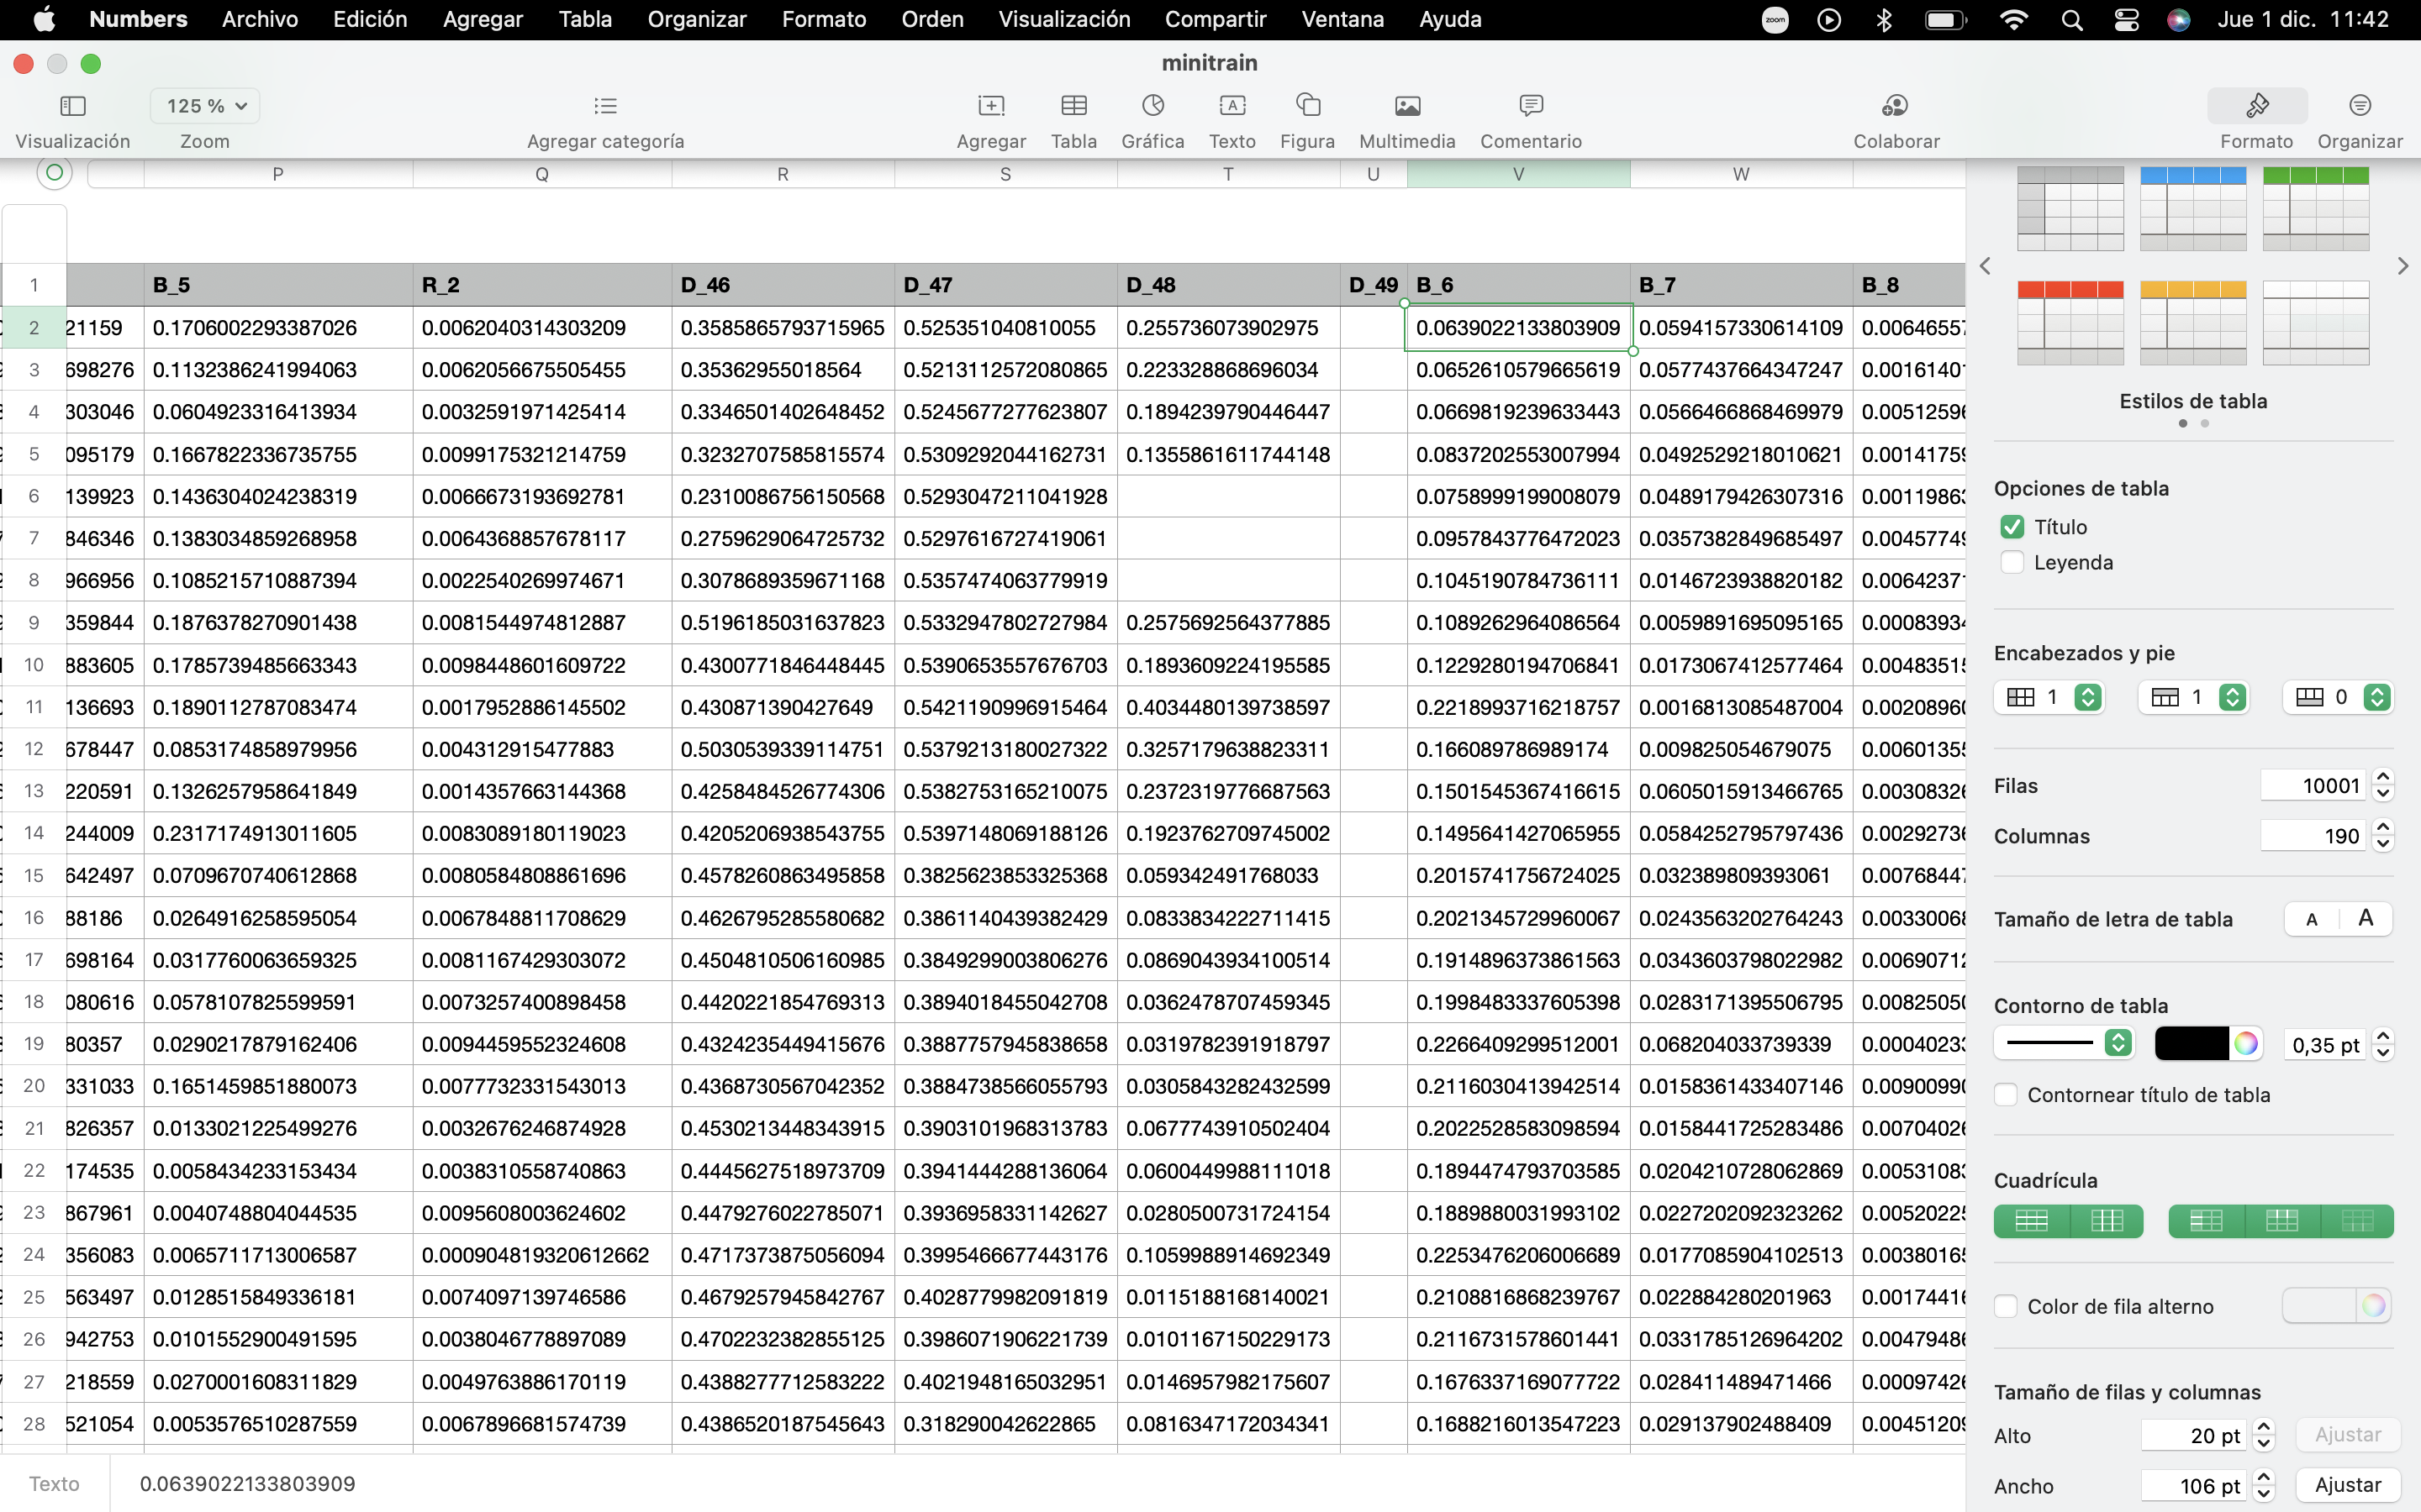

Slide 12
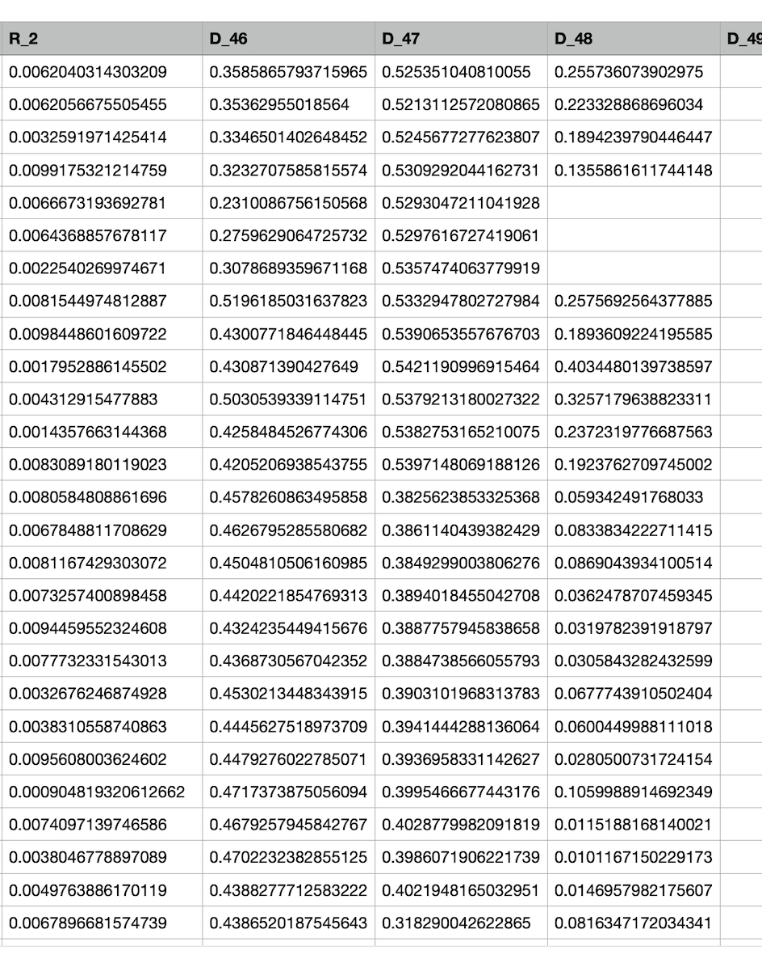
Tarjeta dorada
Tarjeta negra
Plateada
Clientes puntuales
Clientes impuntuales pero que pagan
Clientes con deudas altas, no pagan durante mucho tiempo
Clientes con deudas bajas. Recientemente dejaron de pagar

Slide 13
Tarjeta dorada
Clientes puntuales
Clientes impuntuales
Clientes con deudas altas
Clientes con deudas bajas

Slide 14
Tablas cruzadas por categorías
 | 0 | 1 | 2 | 3
0 | Categorías 0 y 0 de ambas variables | 0 con 1 | 0 con 2 | 0 con 3
1 | 1 con 0 | Categorías 1 y 1 de ambas variables | 1 con 2 | 1 con 3
2 | 2 con 0 | 2 con 1 | Categorías 2 y 2 de ambas variables | 2 con 3
3 | 3 con 0 | 3 con 1 | 3 con 2 | 3 con 3
4 | 4 con 0 | 4 con 1 | 4 con 2 | 4 con 3
En cada posición de la table cuenta cuantos datos satisfacen la condición de estar en la categoría

Slide 15
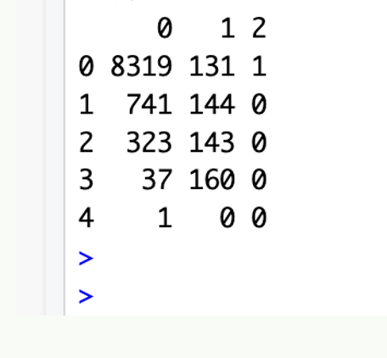
Tabla de frecuencias
Un ejemplo de tabla
Esta tabla se construye con: binit()

Slide 16
Código 10
Package bigmemory
Este paquete permite crear y manipular estructuras masivas de datos matriciales que de otra manera sería imposible tratar.
Adicionalmente, el paquete
biganalytics # Extiende la capacidades de bigmemory
Bigtabulare # genera un objeto tabla
bigalgebr. # Para tratamiento de álgebra lineal
bigkmeans # Para clusterización de datos
binit # Crea los histogramas
permiten un tratamiento automático de datos, son funcionalidades avanzada.
Synchronicity # Permite sincronizar procesos y su comunicación por paso de mensajes

Slide 17
Código 10
Utilizaremos las siguientes librerías
library(bigtabulate) # Para la función bigtable() que genera un objeto “tabla” por categorías. Son tablas cruzadas
library(bigmemory) # Para el manejo de grandes matrices de datos
library(biglm) # crea un objeto de modelo lineal generalizado que usa solo p^2 de memoria para p variables.
Los paquetes que contienen GLM, están relacionados con el Modelo Lineal Generalizado (General Linear Model)
https://rpubs.com/hllinas/R_GLM_Packages

Slide 18
Como construimos el codigo 10
library(bigtabulate)
library(bigmemory)
library(biglm)
library(biganalytics)
library(bench) # Análisis de tiempos de ejecución
library(ff) # Manejo de estructuras vectoriales masivas
Usamos entonces estas librerías

Slide 20
Regresión para un data frame con lm
# Regresion con columnas del objeto data.fra
td1 = Sys.time()
ddlm = lm(B_1~R_1+D_42,dd)
td2 = Sys.time()
td = td2 - td1
td

Slide 21
Regresión para un objeto bigmatrix con biglm.big.matrix
# Regresion con columnas del objeto bigmatrix
tb1 = Sys.time()
bdlm = biglm.big.matrix(B_1~R_1+D_42,bd)
tb2 = Sys.time()
tb = tb2 - tb1
tb
La instrucción para lectura de matrices es:
read.big.matrix(”archivo.csv", header = TRUE,sep= ",",type='integer’)

Slide 22
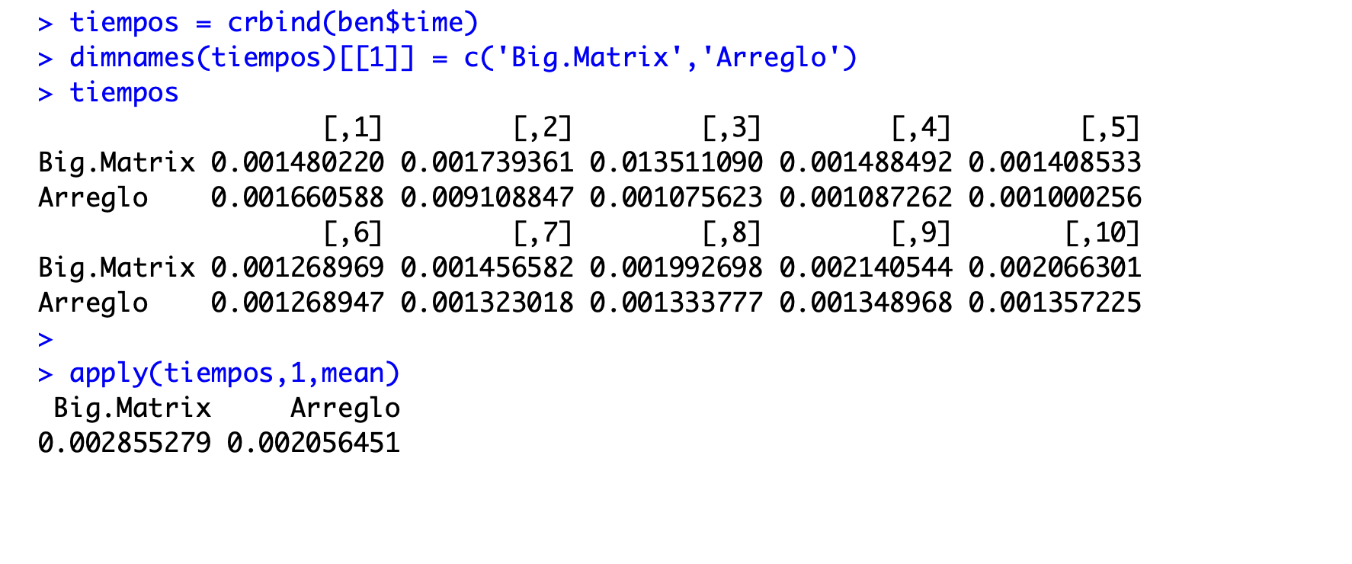
Finalmente comparamos los tiempos
# Comparación de tiempos (es más lento con el objeto bigmatrix)
compara = c(tb,td)
names(compara) = c('Big.Matrix','Arreglo')
compara

Slide 23
Análisis de los resultados de tiempo
Una vez más insisto en que la ganancia está en que he podido manipular datos que de otra manera sería imposible plantearse su tratamiento sin tener que recurrir a procedimientos de lectura y carga por trozos.
La cantidad de datos que estamos tratando en este momento es muy pequeña (20 Mb), solo efecto demostración.
Tendríamos que pasar a train_data.csv, que tiene 15 Gb de datos para evaluar si en ese caso, además del beneficio de manejar datos masivos, también acelera los proceso

Slide 24
Con esto terminamos el curso. Espero que les sea de mucho provecho y que se interesen en seguir formándose en este tema
La empresas le dan mucho valor al desarrollo de software con estas capacidades.
Gracias por estar en este curso

Slide 25
F I N

